Slide 1


HÁI HOA DÂN CHỦ

Slide 2

Có bao nhiêu đồ vật dạng hình tròn?

Slide 3
Có bao nhiêu đồ vật dạng hình vuông?

Slide 4
Trong số đồ vật đó, đồ vật nào có nhiều nhất, đồ vật nào có ít nhất?

Slide 5
Bài 73
Bảng số liệu
Sách Toán_trang 104

Slide 6
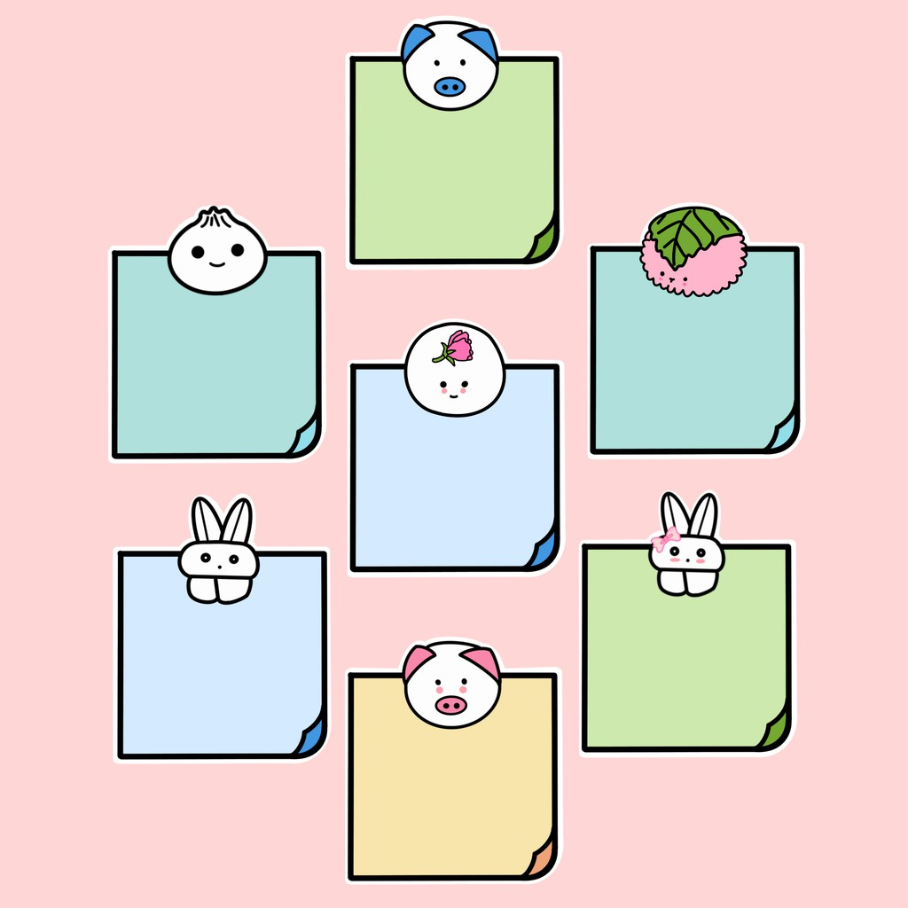
Yêu cầu cần đạt
Đọc, mô tả được số liệu ở dạng bảng.
Nêu được một số nhận xét đơn giản từ bảng số liệu

Slide 7
Cuối tuần này, nhà trường sẽ tổ chức hội trại cho các bạn học sinh từ lớp 3 đến lớp 5. Bên cạnh phần thi trang trí trại, nhà trường còn tổ chức thi đấu ba môn thể thao.
Môn thi | Kéo co | Chạy tiếp sức | Nhảy bao bố
Số bạn tham gia | 15 | 5 | 8

Slide 8
1
Dưới đây là bảng số liệu về số vật nuôi trong một trang trại:
Loại vật nuôi | Bò | Gà | Lợn | Dê
Số lượng (con) | 45 | 120 | 78 | 36

Slide 9
2
Cho bảng số liệu về số quyển sách bán được trong ba tháng đầu năm của một cửa hang sách.
Tháng Loại sách | 1 | 2 | 3
Sách khoa học | 280 quyển | 200 quyển | 320 quyển
Truyện tranh | 400 quyển | 540 quyển | 612 quyển

Slide 10
2
Cho bảng số liệu về số quyển sách bán được trong ba tháng đầu năm của một cửa hang sách.
Tháng Loại sách | 1 | 2 | 3
Sách khoa học | 280 quyển | 200 quyển | 320 quyển
Truyện tranh | 400 quyển | 540 quyển | 612 quyển

Slide 11
2
Cho bảng số liệu về số quyển sách bán được trong ba tháng đầu năm của một cửa hang sách.
Tháng Loại sách | 1 | 2 | 3
Sách khoa học | 280 quyển | 200 quyển | 320 quyển
Truyện tranh | 400 quyển | 540 quyển | 612 quyển

Slide 12
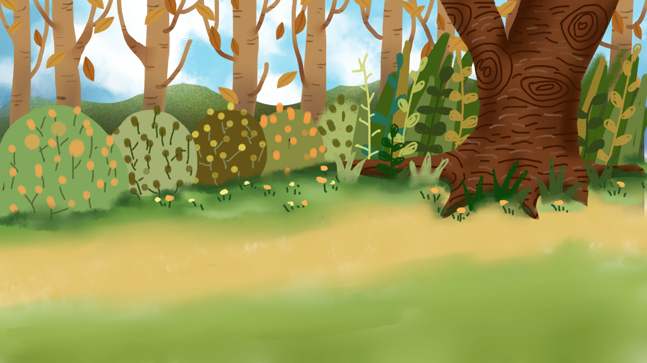

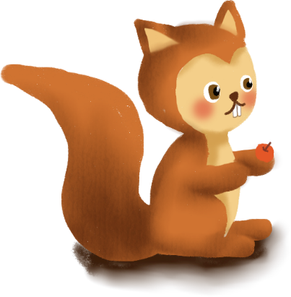
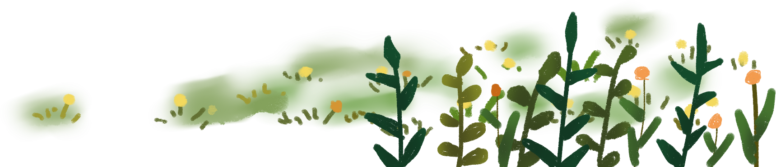





Slide 13
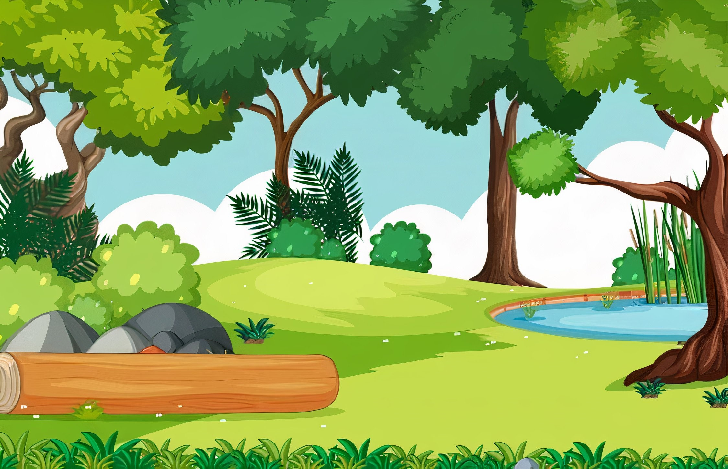
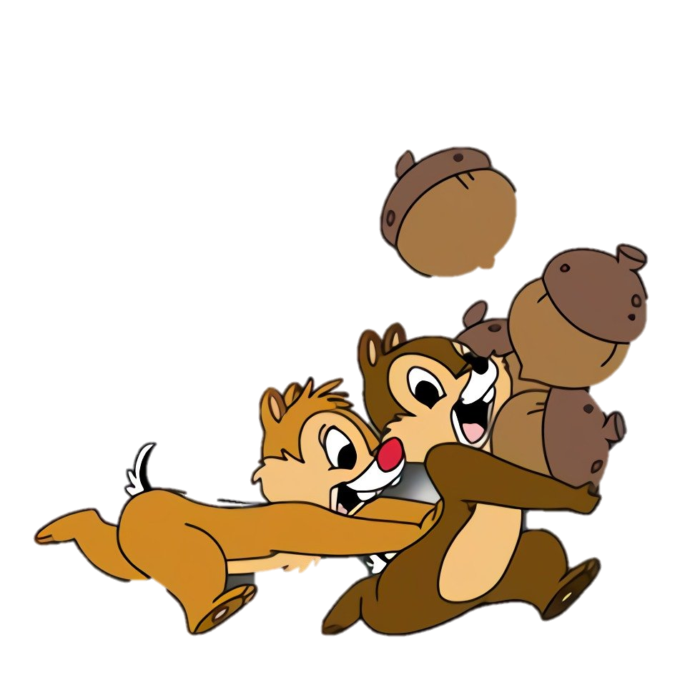
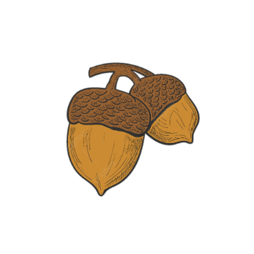
THỢ SĂN HẠT DẺ
Tổ Học sinh | 1 | 2 | 3
Nam | 12 | 10 | 9
Nữ | 8 | 10 | 12

Slide 14
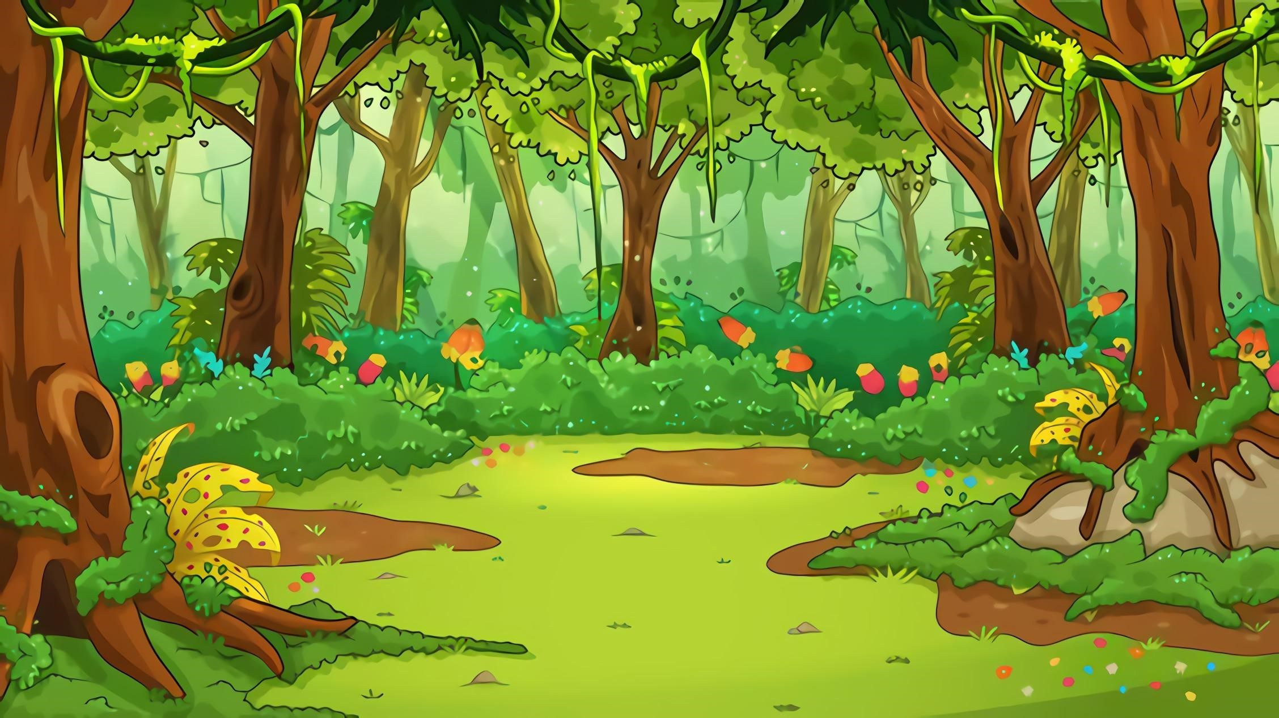

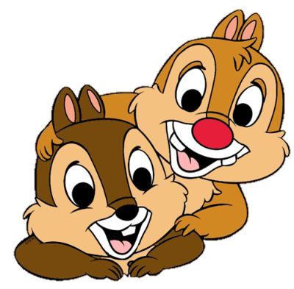
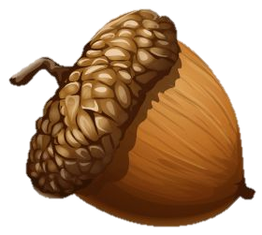
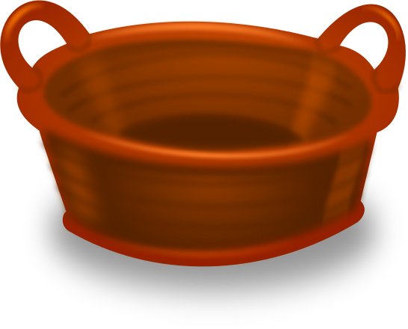
Tổ 1 có bao nhiêu học sinh
Đáp án: 20 học sinh

Slide 15
Lớp có bao nhiêu học sinh nam?
Đáp án: 31 học sinh

Slide 16
Tổ 3 có bao nhiêu học sinh nữ?
Đáp án: 12 học sinh

Slide 17





Tạm biệt và hẹn gặp lại
các con vào những tiết học sau!

